Slide 1





TRƯỜNG TIỂU HỌC HỨA TẠO
CHÀO MỪNG QUÝ THẦY CÔ VỀ DỰ GIỜ THĂM LỚP
TIẾNG VIỆT LỚP 1B
Giáo viên: Nguyễn Thị Mỹ Liên

Slide 2


ÔN VÀ KHỞI ĐỘNG
Trò chơi: Hộp quà bí mật

Slide 3



Em hãy đọc thuộc lòng hai khổ thơ đầu của bài thơ “Đi học”?
Em hãy đọc thuộc lòng khổ thơ thứ ba của bài thơ “Đi học”?
Em hãy cho biết Trường của bạn nhỏ có đặc điểm gì?

Slide 4
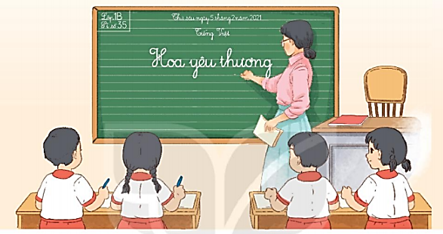
1
Quan sát tranh

Slide 5




3
MÁI TRƯỜNG MẾN YÊU
Bài
3
HOA YÊU THƯƠNG

Slide 6
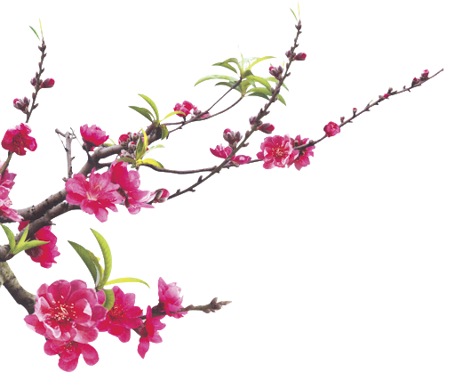
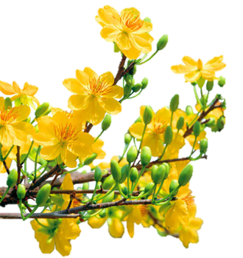
Đọc
2

Slide 7
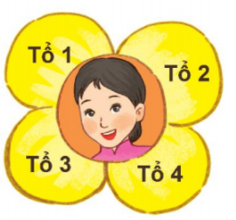
Hoa yêu thương
Hôm nay cô giáo cho lớp vẽ những gì yêu thích. Tuệ An hí hoáy vẽ siêu nhân áo đỏ, thắt lưng vàng. Gia Huy say sưa vẽ mèo máy, tỉ mỉ tô cái ria cong cong.
hí hoáy
Cuối giờ, chúng tôi mang tranh đính lên bảng. Mọi ánh mắt đều hướng về bức tranh bông hoa bốn cánh của Hà. Trên mỗi cánh hoa ghi tên một tổ trong lớp. Giữa nhuỵ hoa là cô giáo cười rất tươi. Bên dưới có dòng chữ nắn nót “Hoa yêu thương”. Ai cũng thấy có mình trong tranh. Chúng tôi treo bức tranh ở góc sáng tạo của lớp.
( Phạm Thuỷ)

Slide 8
hí hoáy
oay
oay

Slide 9
Hoa yêu thương
Hôm nay cô giáo cho lớp vẽ những gì yêu thích. Tuệ An hí hoáy vẽ siêu nhân áo đỏ, thắt lưng vàng. Gia Huy say sưa vẽ mèo máy, tỉ mỉ tô cái ria cong cong.
1
2
3
Cuối giờ, chúng tôi mang tranh đính lên bảng. Mọi ánh mắt đều hướng về bức tranh bông hoa bốn cánh của Hà. Trên mỗi cánh hoa ghi tên một tổ trong lớp. Giữa nhuỵ hoa là cô giáo cười rất tươi. Bên dưới có dòng chữ nắn nót “Hoa yêu thương”. Ai cũng thấy có mình trong tranh. Chúng tôi treo bức tranh ở góc sáng tạo của lớp.
( Phạm Thuỷ)
4
5
6
7
8
9
10

Slide 10
Chúng tôi treo bức tranh ở góc sáng tạo của lớp.

Slide 11
Hoa yêu thương
Hôm nay cô giáo cho lớp vẽ những gì yêu thích. Tuệ An hí hoáy vẽ siêu nhân áo đỏ, thắt lưng vàng. Gia Huy say sưa vẽ mèo máy, tỉ mỉ tô cái ria cong cong.
1
Cuối giờ, chúng tôi mang tranh đính lên bảng. Mọi ánh mắt đều hướng về bức tranh bông hoa bốn cánh của Hà. Trên mỗi cánh hoa ghi tên một tổ trong lớp. Giữa nhuỵ hoa là cô giáo cười rất tươi. Bên dưới có dòng chữ nắn nót “Hoa yêu thương”. Ai cũng thấy có mình trong tranh. Chúng tôi treo bức tranh ở góc sáng tạo của lớp.
( Phạm Thuỷ)
2

Slide 12
Hôm nay cô giáo cho lớp vẽ những gì yêu thích. Tuệ An vẽ siêu nhân áo đỏ, thắt lưng vàng. Gia Huy say sưa vẽ mèo máy, tô cái ria cong cong.
hí hoáy
hí hoáy
tỉ mỉ
tỉ mỉ
hí hoáy: chăm chú và luôn tay làm việc gì đó
tỉ mỉ: làm việc hết sức cẩn thận, chú ý đến từng chi tiết nhỏ.

Slide 13
Cuối giờ, chúng tôi mang tranh đính lên bảng. Mọi ánh mắt đều hướng về bức tranh bông hoa bốn cánh của Hà. Trên mỗi cánh hoa ghi tên một tổ trong lớp. Giữa
là cô giáo cười rất tươi. Bên dưới có dòng “Hoa yêu thương”. Ai cũng thấy có mình trong tranh. Chúng tôi treo bức tranh ở góc của lớp.
nhụy hoa
nhụy hoa
nắn nót
nắn nót
sáng tạo
sáng tạo
nhụy hoa: bộ phận của một bông hoa, sau phát triển thành quả và hạt, thường nằm giữa hoa.
nắn nót: làm cẩn thận từng tí cho đẹp, cho chuẩn.
sáng tạo: có cách làm mới.

Slide 14
Hoa yêu thương
Hôm nay cô giáo cho lớp vẽ những gì yêu thích. Tuệ An hí hoáy vẽ siêu nhân áo đỏ, thắt lưng vàng. Gia Huy say sưa vẽ mèo máy, tỉ mỉ tô cái ria cong cong.
1
Cuối giờ, chúng tôi mang tranh đính lên bảng. Mọi ánh mắt đều hướng về bức tranh bông hoa bốn cánh của Hà. Trên mỗi cánh hoa ghi tên một tổ trong lớp. Giữa nhuỵ hoa là cô giáo cười rất tươi. Bên dưới có dòng chữ nắn nót “Hoa yêu thương”. Ai cũng thấy có mình trong tranh. Chúng tôi treo bức tranh ở góc sáng tạo của lớp.
( Phạm Thuỷ)
2

Slide 15

Củng cố
Vừa rồi các con đã học bài gì?

Slide 16





Dặn dò
Nhận xét tiết học
Xem lại bài tiết 1
Chuẩn bị bài tiết 2

Slide 17



Cảm Ơn Quý Thầy Cô Đã Chú ý Lắng Nghe
Chúc Quý Thầy Cô Sức Khỏe

Slide 18
Tiết 2
3
Trả lời câu hỏi

Slide 19
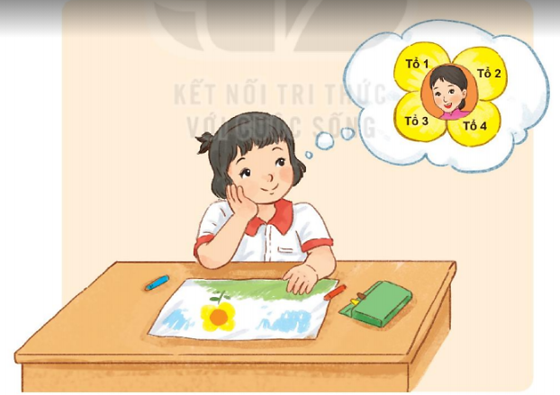
3
Trả lời câu hỏi
a. Lớp của bạn nhỏ có mấy tổ ?
Lớp của bạn nhỏ có bốn tổ
b. Bức tranh bông hoa bốn cánh được đặt tên là gì ?
Bức tranh bông hoa bốn cánh được đặt tên là “Hoa yêu thương”
c. Theo em, có thể đặt tên nào khác cho bức tranh ?
Có thể đặt tên khác cho bức tranh là: Hoa tình thương/ Hoa đoàn kết/ Lớp học yêu thương/ Bức tranh đặc biệt…

Slide 20
4
Viết

Slide 21

4
Viết vào vở câu trả lời cho câu hỏi c ở mục 3
Bức tranh có thể đặt tên khác là ……
Hoa đoàn kết
Viết
Bức tranh có thể đặt tên khác là Hoa đoàn
kết.

Slide 22
Củng cố
Vừa rồi các con đã học bài gì?

Slide 23
Dặn dò
Nhận xét tiết học
Xem lại bài tiết 2
Chuẩn bị bài tiết 3

Slide 24
Cảm Ơn Quý Thầy Cô Đã Chú ý Lắng Nghe
Chúc Quý Thầy Cô Sức Khỏe

Slide 25
Tiết 3
5
Chọn từ ngữ

Slide 26
5
Chọn từ ngữ để hoàn thiện câu và viết câu vào vở
tô vẽ
dòng chữ
hí hoáy
Phượng ngắm nhìn ……………. nắn nót trên bảng.
Viết
Phượng ngắm nhìn dòng chữ nắn nót trên
bảng .

Slide 27
6
Nói

Slide 28
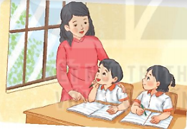
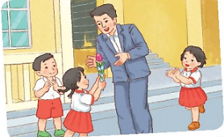
6
Quan sát tranh và dùng từ ngữ trong khung để nói theo tranh
âu yếm chúc mừng
Cô giáo âu yếm ngắm nhìn các học trò
Các bạn nhỏ tặng hoa chúc mừng Ngày nhà giáo Việt Nam 20/11

Slide 29
Tiết 4
7
Viết

Slide 30
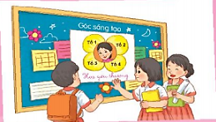
7
Nghe viết
Các bạn đều thích bức tranh bông hoa bốn cánh. Bức tranh được treo ở góc sáng tạo của lớp.
Viết
Các bạn đều thích bức tranh bông hoa bốn
cánh. Bức tranh được treo ở góc sáng tạo của lớp.

Slide 31

8
Chọn từ ngữ thích hợp thay cho bông hoa
a. n hay l ?
n
n
l
ắn nót
ánh ắng
im ặng
b. g hay gh ?
gh
i chép
g
ần gũi
g
gọn àng

Slide 32
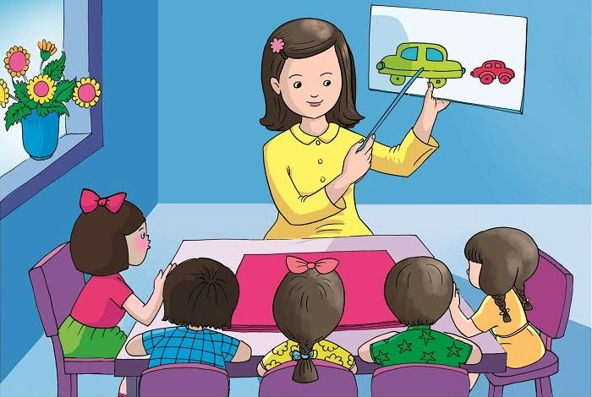
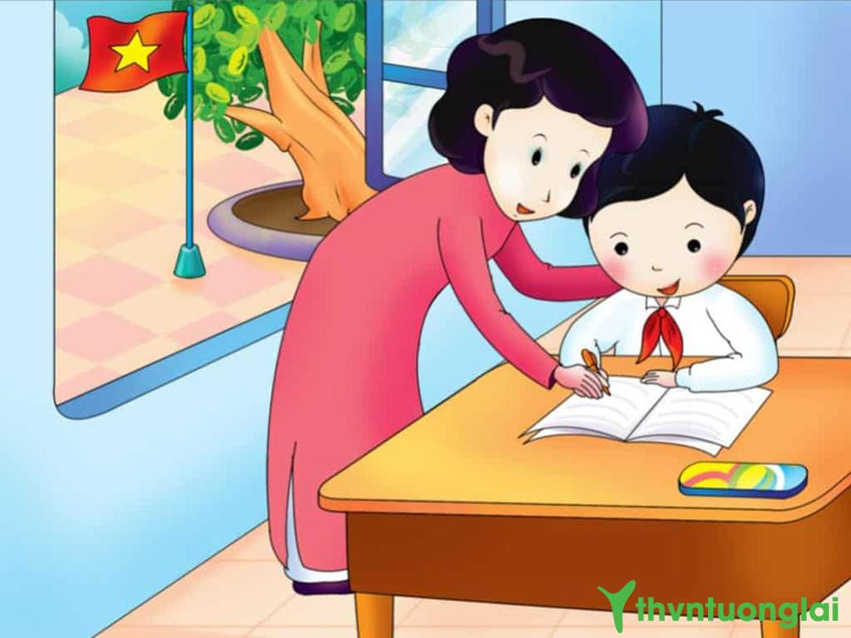
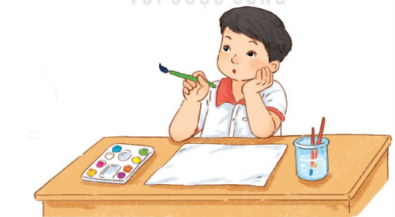

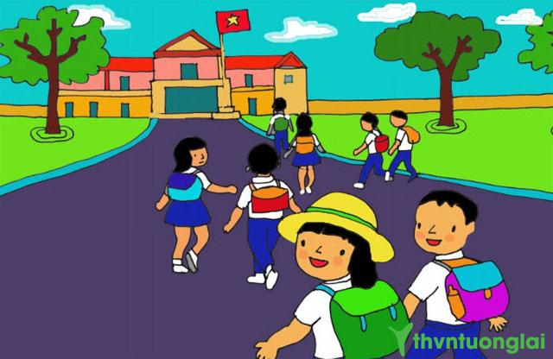
9
Vẽ một bức tranh về lớp em ( lớp học, thầy cô, bạn bè) và đặt tên cho bức tranh em vẽ.

Slide 33

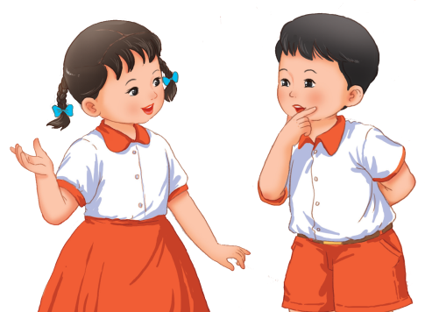
CỦNG CỐ
BÀI HỌC

